Slide 1
Муниципальное Бюджетное Дошкольное Образовательное Учреждение группа старшего дошкольного возраста № 9 «Пчелка»
Аналитический отчёт работы
за 2021-2022 учебный год
Воспитатели:
Шавгараева София Ильясовна
Дутова Ирина Николаевна

Slide 2
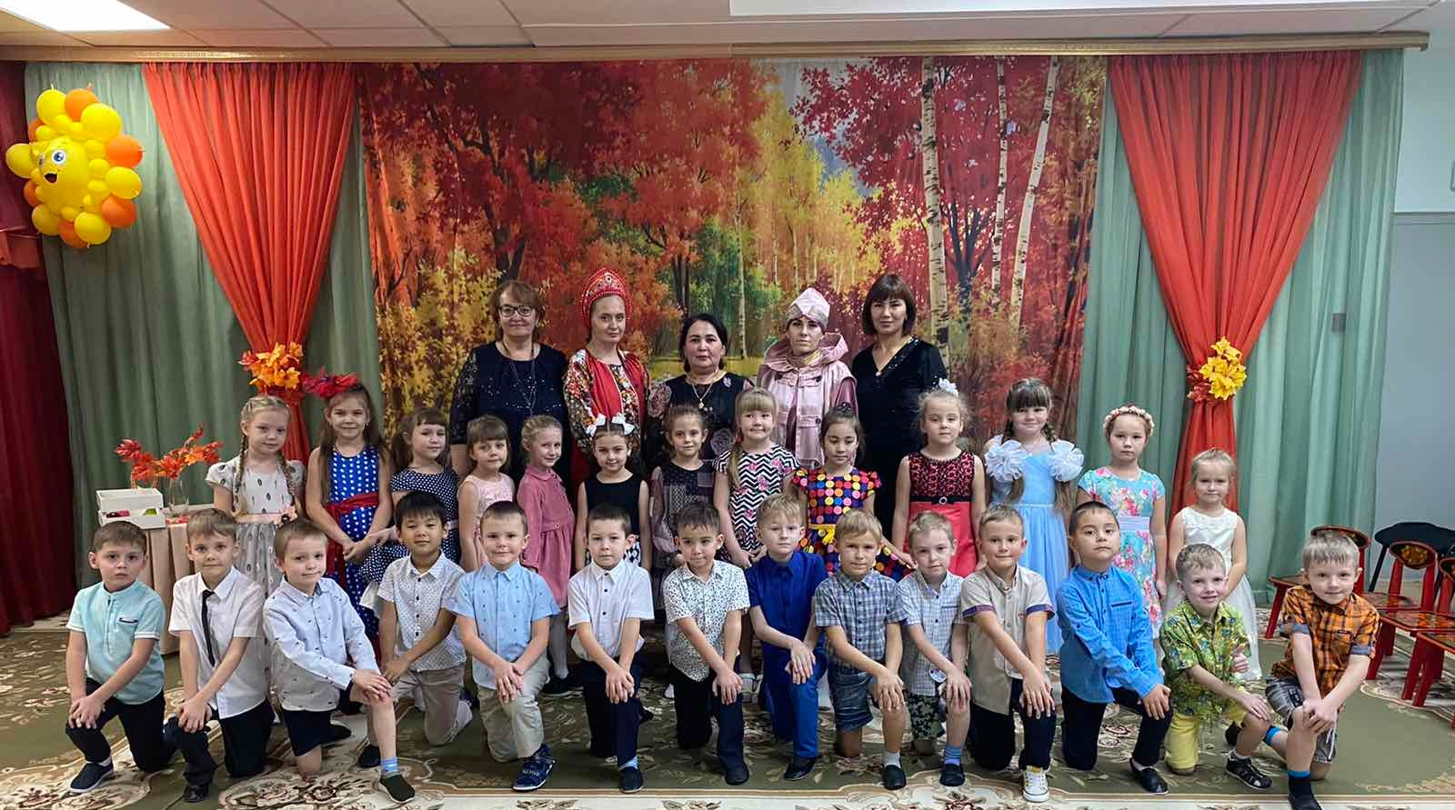
Краткая характеристика группы
В подготовительной группе всего 37 человек, из них 20 мальчиков и 17 девочек.
Возраст детей от 6 до 7 лет. Большая часть детей нашей группы находятся в едином коллективе с первой младшей группы.
Атмосфера в детском коллективе доброжелательная, позитивная.
Преобладают партнерские взаимоотношения и совместная деятельность детей. Конфликты между детьми, если и возникают, то быстро и продуктивно разрешаются.

Slide 3
Задачи на 2021/2022 учебный год
Развитие познавательной и речевой активности детей посредством STEAM –технологий.
Формирование нравственно – патриотических чувств у детей в рамках реализации проектной деятельности «Мой край родной – Югра» (малочисленные народы Севера)

Slide 4
ВЗАИМОДЕЙСТВИЕ С РОДИТЕЛЯМИ (ЗАКОННЫМИ ПРЕДСТАВИТЕЛЯМИ)
В 2021/2022гг. было запланировано и проведено 3 родительских собрания.
1 собрание (октябрь).
Тема: «Возрастные особенности детей 6-7лет»
Цель: познакомить родителей с возрастными особенностями детей 6-7 лет, с основными целями и задачами образовательной программы на новый учебный год с учетом ФГОС ДОУ.
Присутствовало 21 человек
2 собрание (февраль).
Тема: «Ваш ребенок-будущий первоклассник».
расширение контакта между педагогами и родителями; моделирование перспектив взаимодействия на новый учебный год; повышение педагогической культуры родителей, вовлечение родителей в процесс воспитания своих детей.
присутствовало 21 человек
3 собрание (апрель).
Тема: «Итоги года».
Цель: ознакомить родителей с результатами образовательно-воспитательной работы за год.
Присутствовало 19 человек

Slide 5
Анализ взаимодействия с родителями (законными представителями) воспитанников
Формы взаимодействия и сотрудничества | Охват родителей различными формами сотрудничества (%)
Стенды | 100
Работа сайта ДОУ | 50
Анкетирование | 90
Опросы | 100
Беседы | 100
Наглядная педагогическая пропаганда | 100
Родительские собрания | 70
Консультации | 70

Slide 6
Результатом взаимодействия педагогов и родителей являются:
1. Повышение активности родителей в жизни группы;
2. Выставки совместных поделок и рисунков детей и родителей;
3. Участие в праздниках и досугах, совместной проектной деятельности, спортивных мероприятиях.
В конце года среди родителей было проведено анкетирование на степень удовлетворѐнности работой педагогов группы. По проведенным результатам анкетирования видно, что основная масса родителей довольна работой педагогов и интересуются достижениями детей.

Slide 7
Итоговые мероприятия, проведенные в течение года согласно тематическому плану
Форма проведения | Название мероприятия | Уровень организации и результативность высокий/средний/низкий
Утренник | «Осень – добрая волшебница» | средний
Развлечение | «Широкая масленица» | средний
Развлечение | «Коляда» | средний
Спортивное развлечение | «В гостях у Смешариков» | средний
Развлечение | «День Матери» | средний
Утренник | «Новогодние приключения у елки» | средний
Театрализованное представление | «Буква Я» Б. Заходер | высокий
Развлечение | «День защитника Отечества» | высокий
Утренник | «Все цветы для наших мам» | средний
Поход в пожарную часть | «Мы будущие спасатели» | высокий
Поход в художественную галерею «Стерх» | Мастер-класс «Символ г.Сургута…» | высокий
Утренник | «Выпускной бал» | высокий

Slide 8
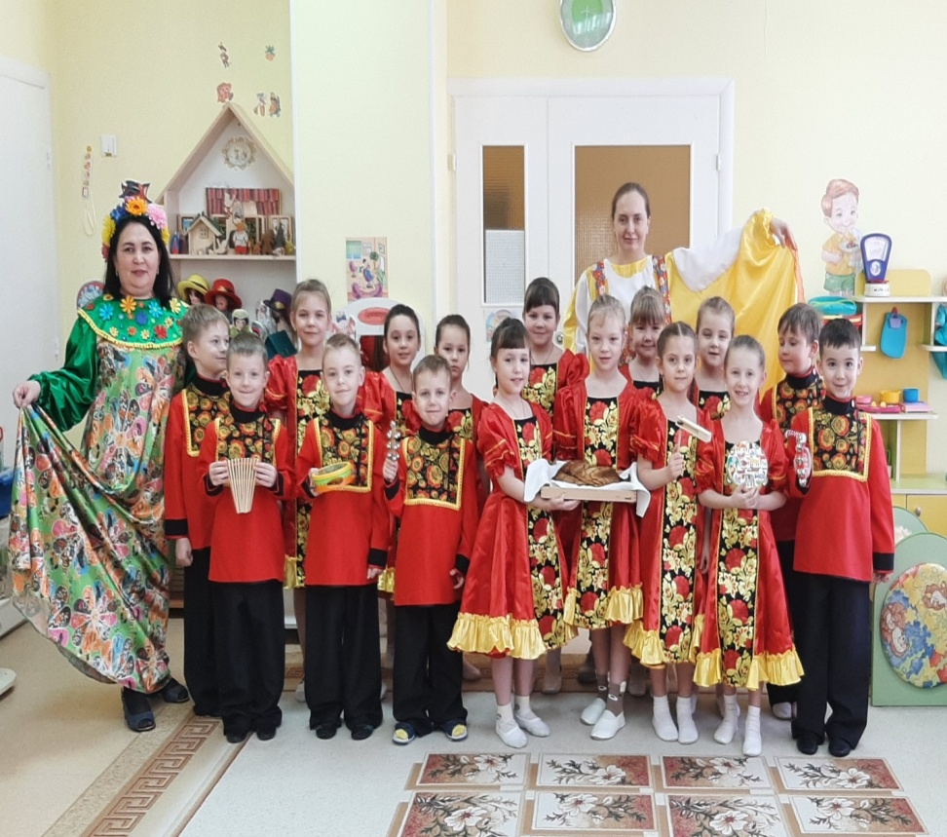
Итоговые мероприятия
Развлечение широкая Масленица
Утренник «Осень – добрая волшебница»

Slide 9
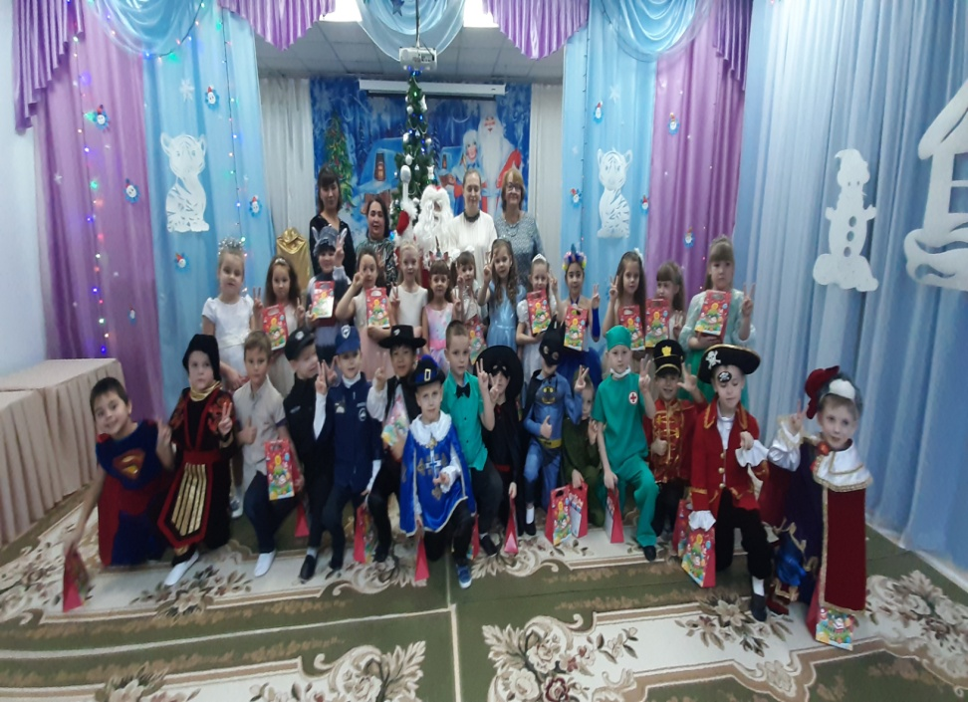
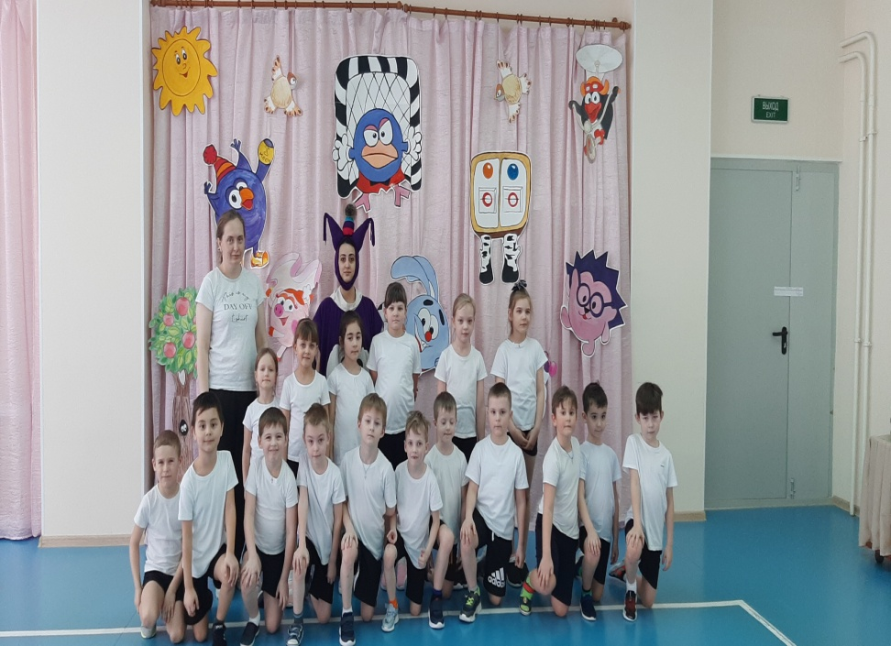
«Новогодние приключения у елки»
Спортивное развлечение« В гостях у смешариков»

Slide 10
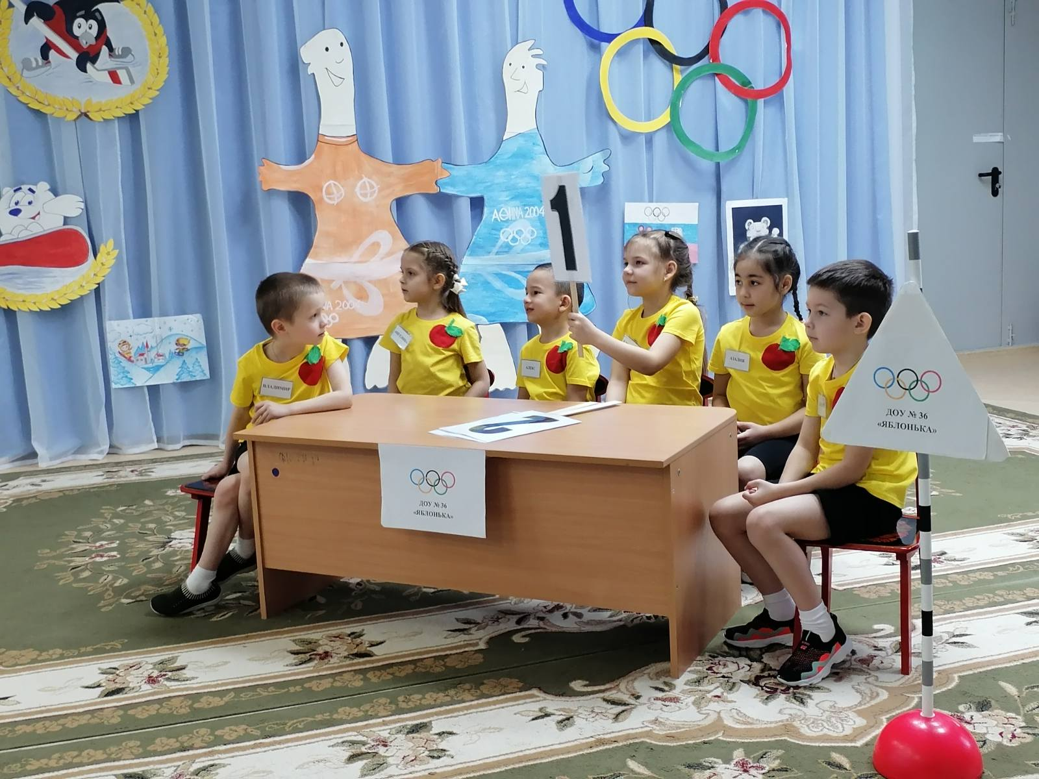
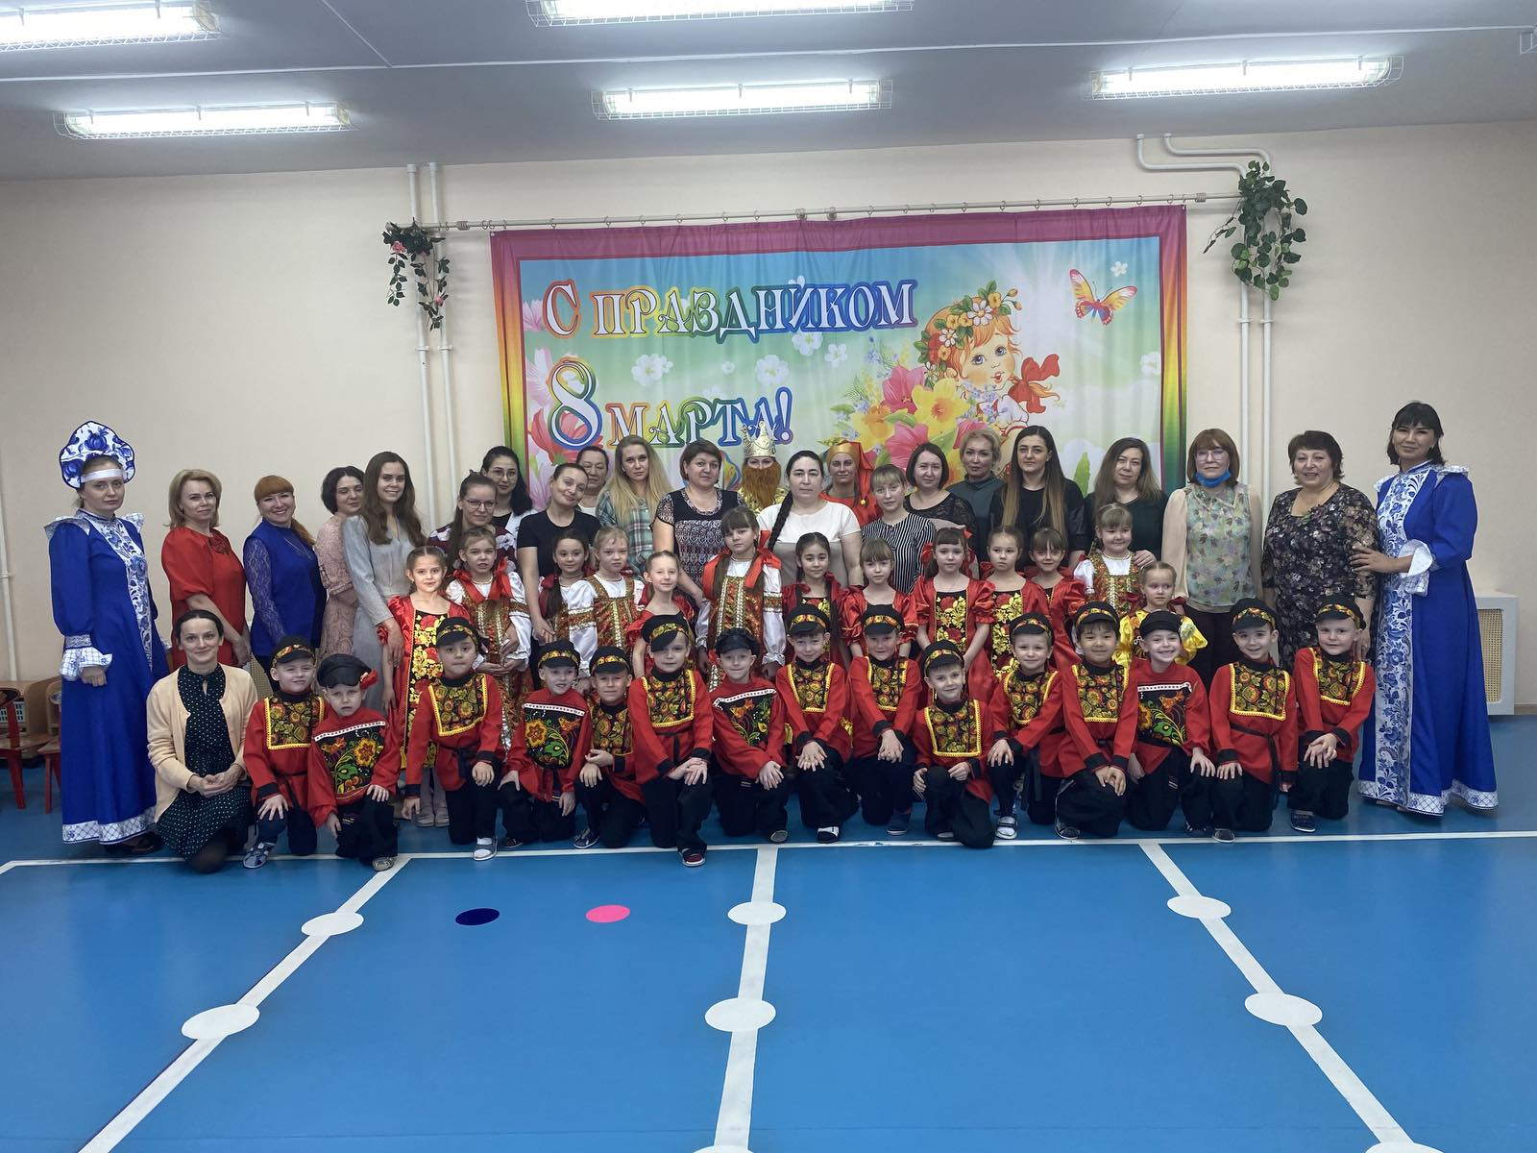
участие в городском конкурсе «Юные знатоки Олимпизма»
I –е место по городу
«Все цветы для наших мам»

Slide 11
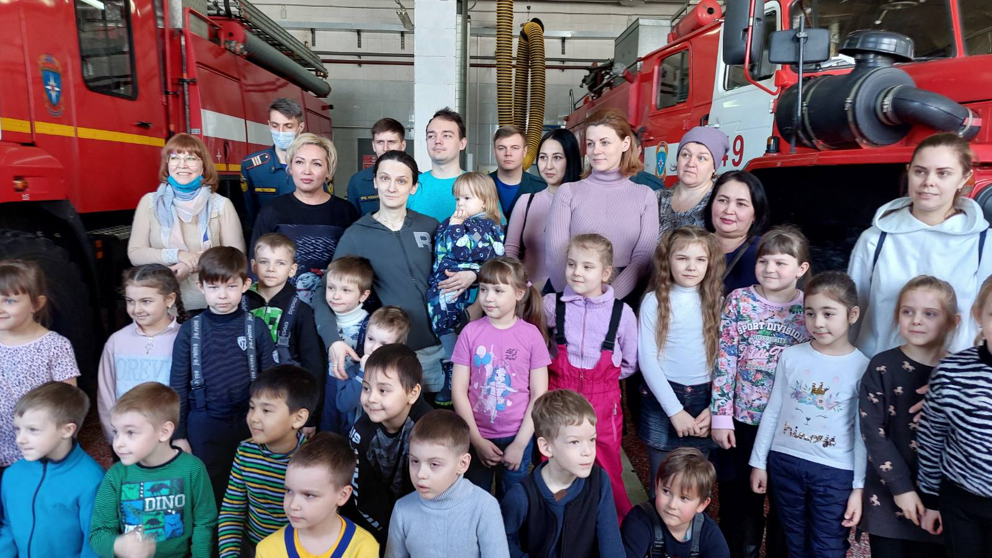
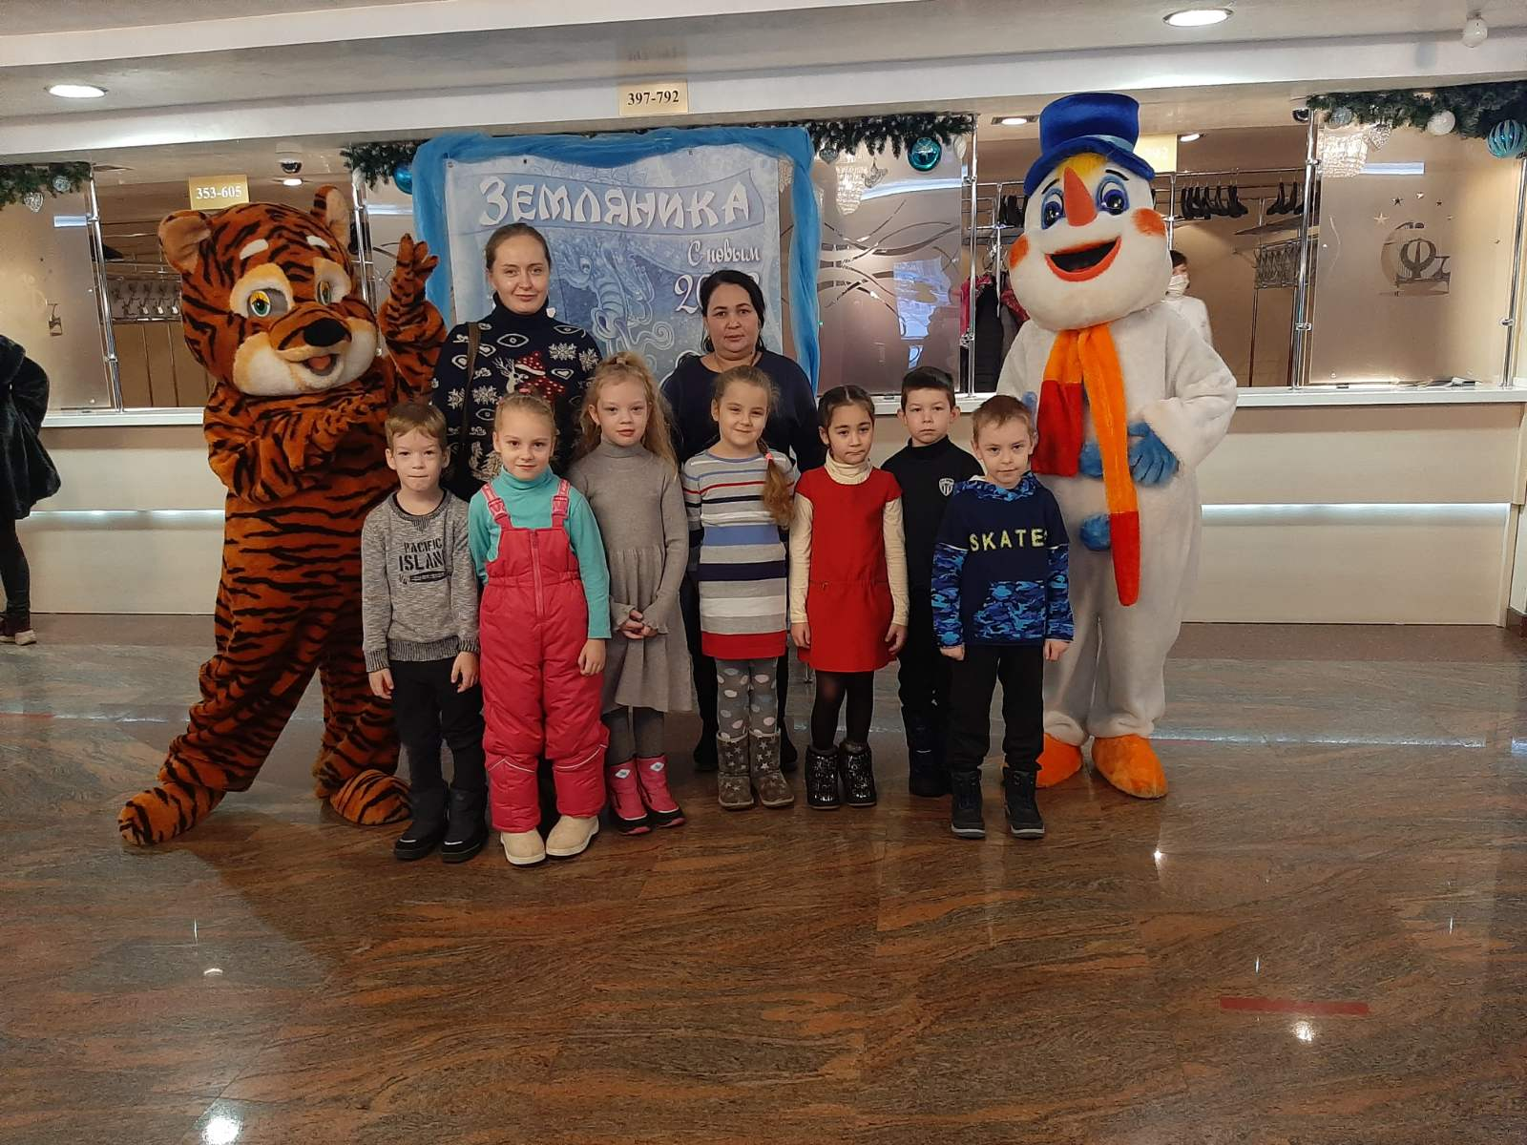
«Экскурсия в пожарную часть»
Поход в театр на спектакль «Земляника в снегу

Slide 12
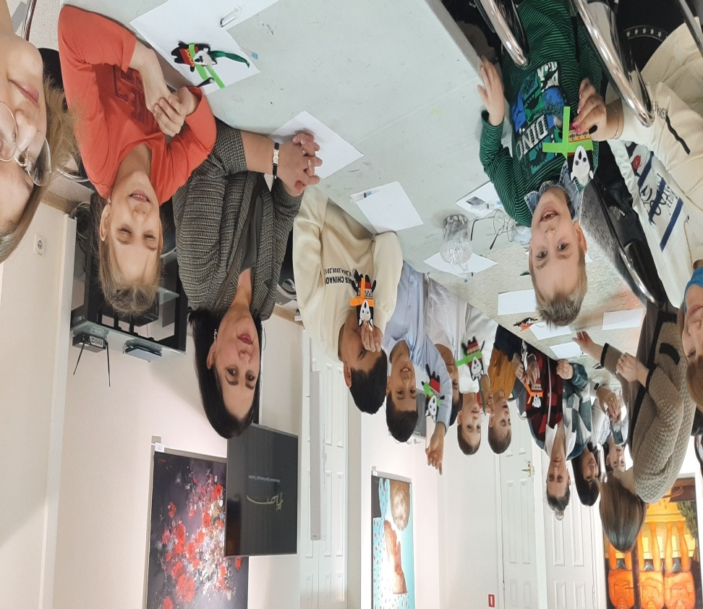
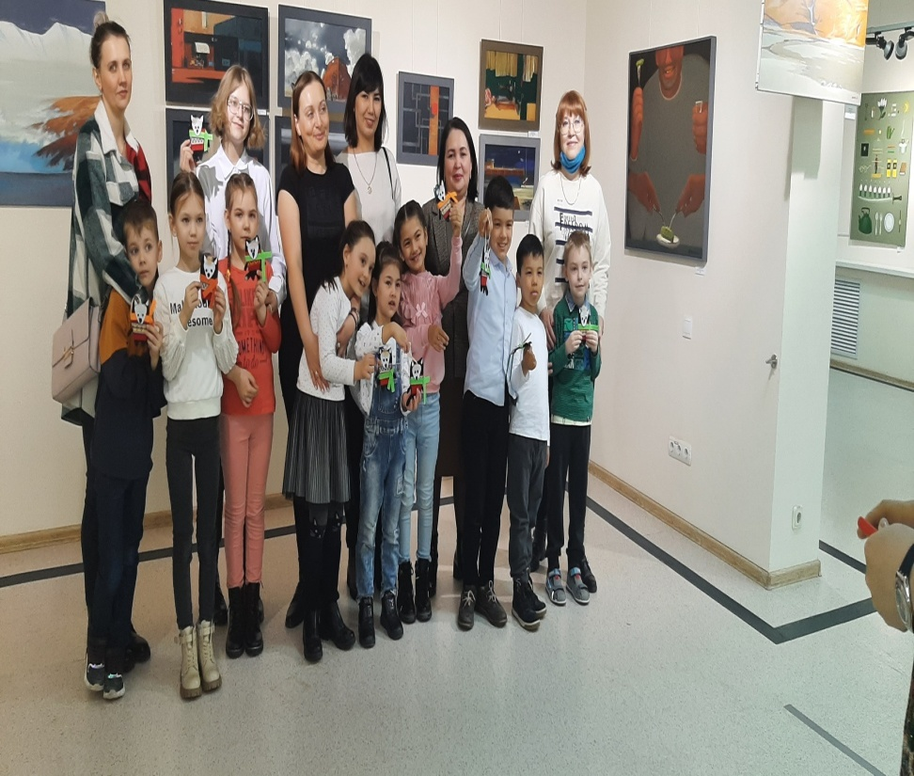
Экскурсия в художественную галерею «Стерх».
Мастер класс по проекту «Мой край –Югра»

Slide 13
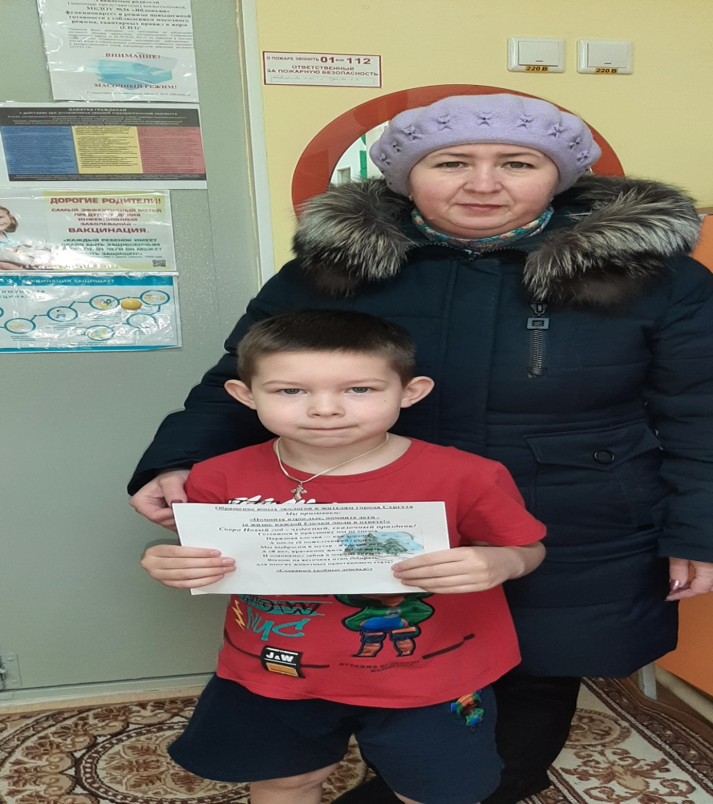
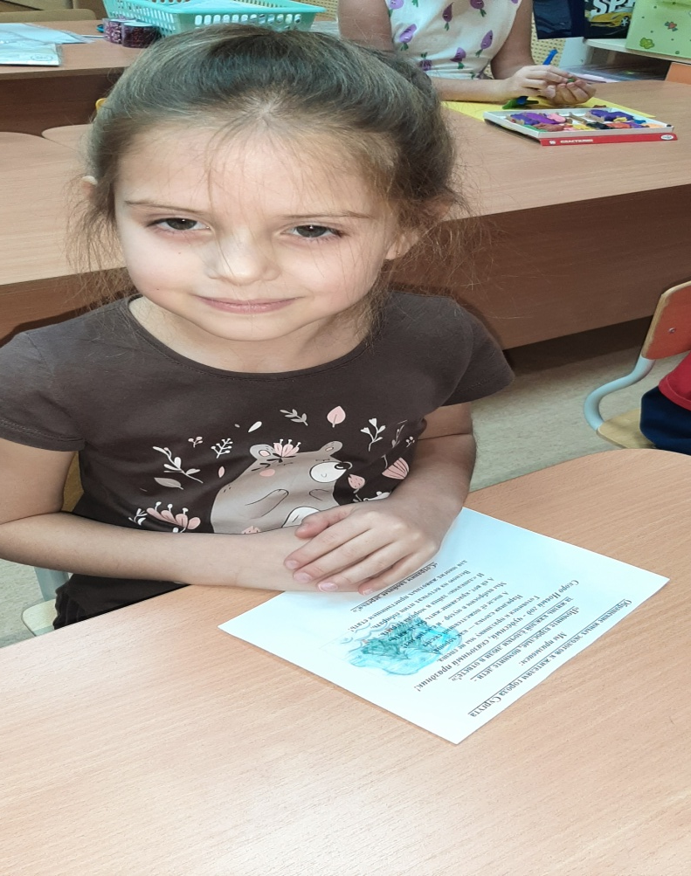
Акция «Зеленое золото Югры»

Slide 14
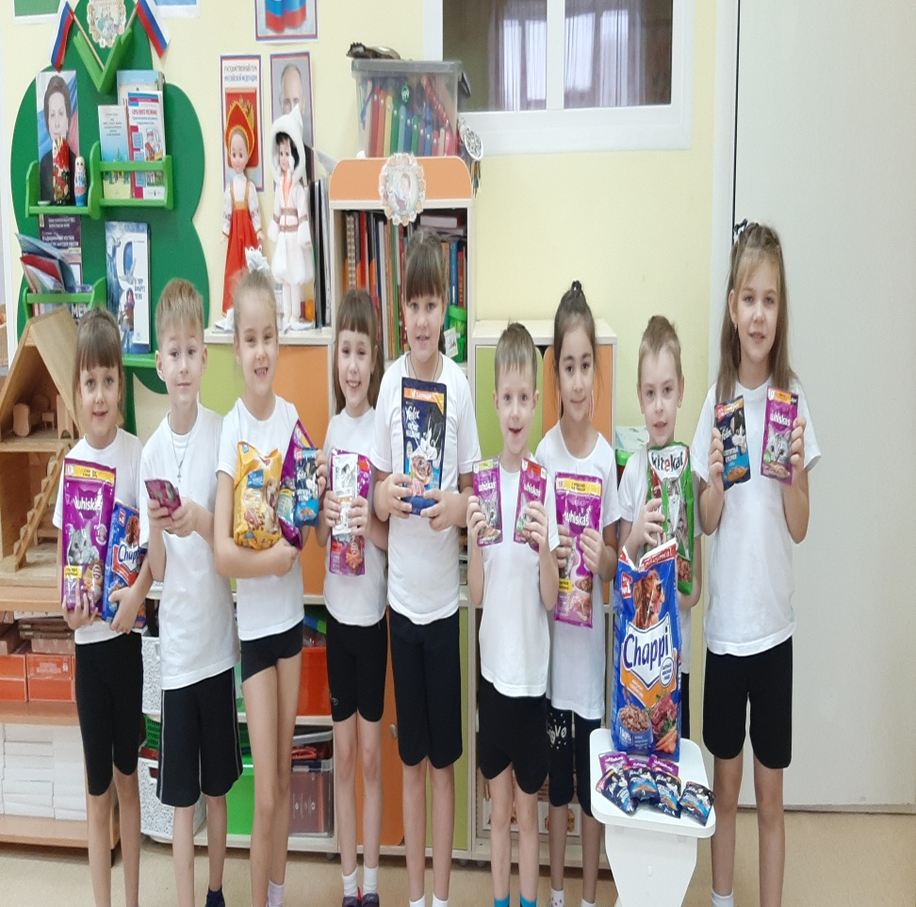
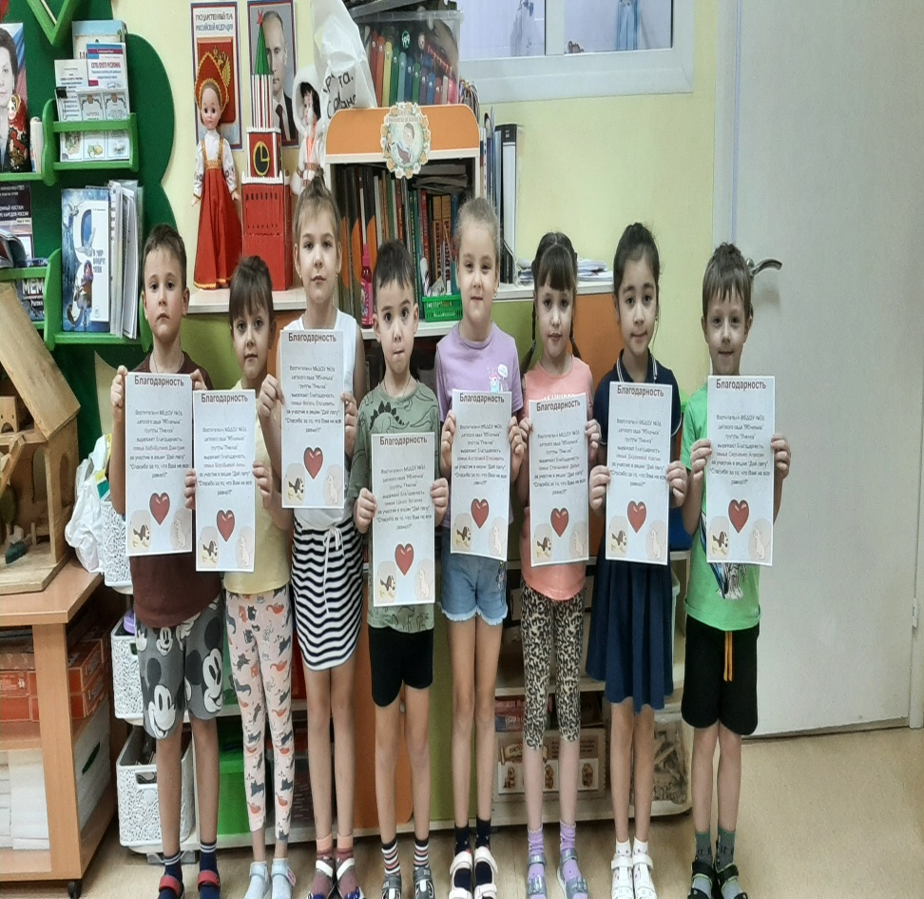
Акция «Дай лапу»

Slide 15
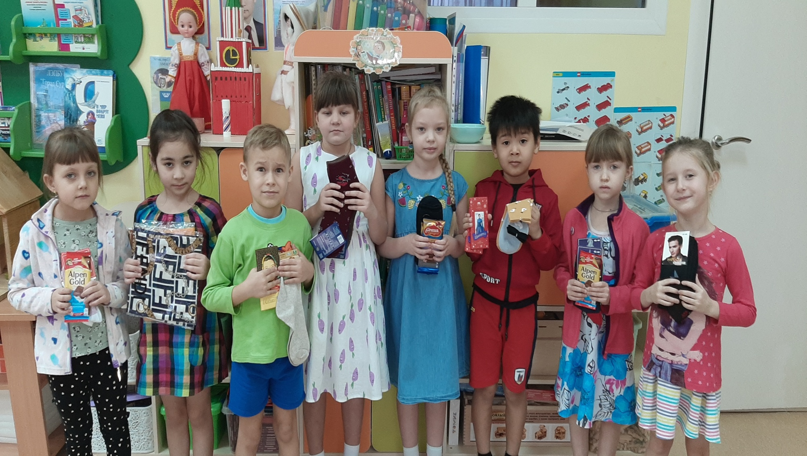
Акция «Коробка добра»

Slide 16
Результаты участия воспитанников в олимпиадах, смотрах, конкурсах, турнирах, выставках, соревнованиях
Уровень и название мероприятия | Количество участников | Количество победителей, лауреатов, призеров
Городской конкурс «Юные знатоки Олимпизма» | 1 | Диплом I место
Международный конкурс «Чемпион Лиги» | 10 | Диплом III место
Всероссийский конкурс викторина «По сказкам К.И. Чуковского» | 8 | Диплом I место
Всероссийский конкурс викторина «Звездная дорога» | 10 | Диплом 1 место
Международный конкурс «Луч» | 16 | Диплом 1 степени – 9 Диплом 2 степени – 2 Диплом 3 степени – 2 Сертикат участника - 3
Всероссийский конкурс «В защиту Белого медведя» | 2 | Диплом I степени
Конкурс чтецов «Мир глазами детей» | 3 | Сертификат участника

Slide 17
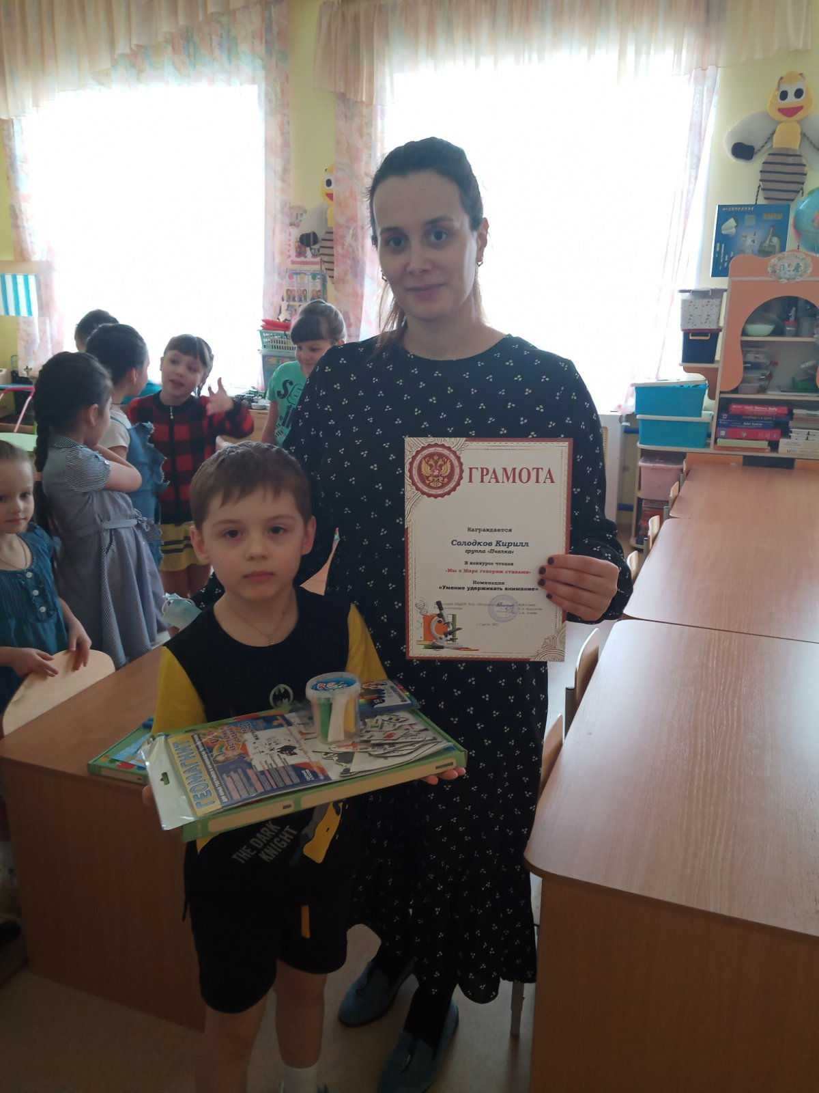
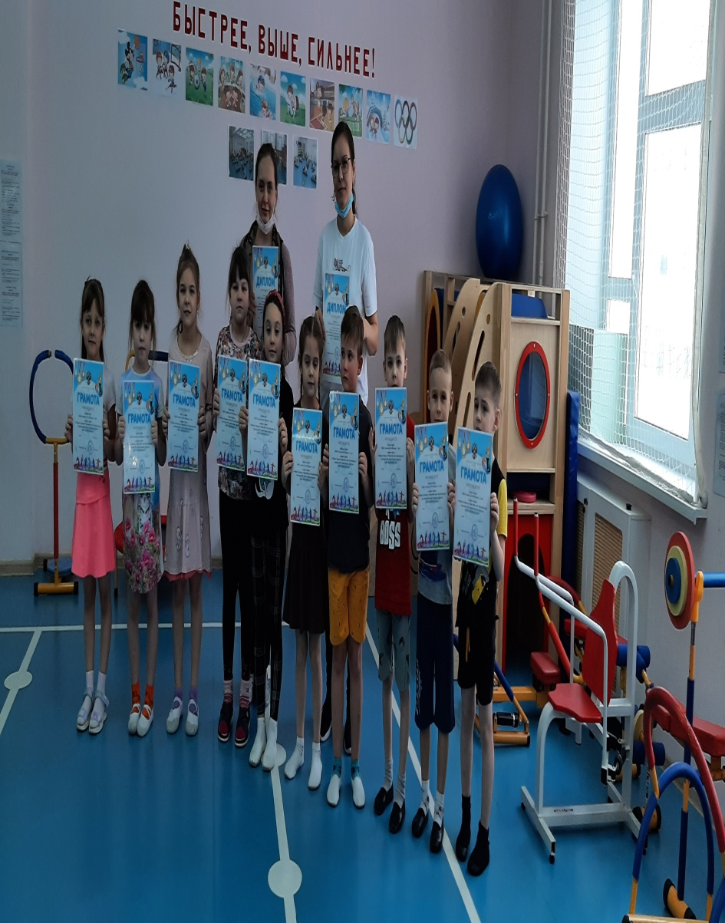

Slide 18
Анализ результатов педагогической диагностики
Начало года
Конец года

Slide 19
Анализ педагогической диагностики отражает положительную динамику по всем направлениям развития детей. Полученные результаты позволяют говорить о хорошем уровне освоения программных задач. У воспитанников группы сформирована положительная мотивация к предпосылкам универсальных учебных действий: умение слушать и слышать, доводить начатое до конца. Наблюдается общая положительная динамика психического, личностного и физического развития; дети проявляют инициативность и самостоятельность в разных видах деятельности. Положительное влияние на этот процесс оказывают тесное сотрудничество воспитателей, специалистов, администрации ДОУ и родителей, а также использование приемов развивающего обучения и индивидуального подхода к каждому ребенку.

